Slide 1
어르신을 위한 낙상예방

Slide 2
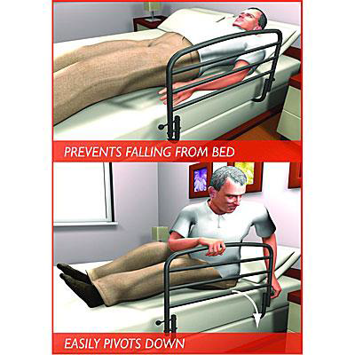
1. 침상 난간을 항상 올려 주세요.

Slide 3

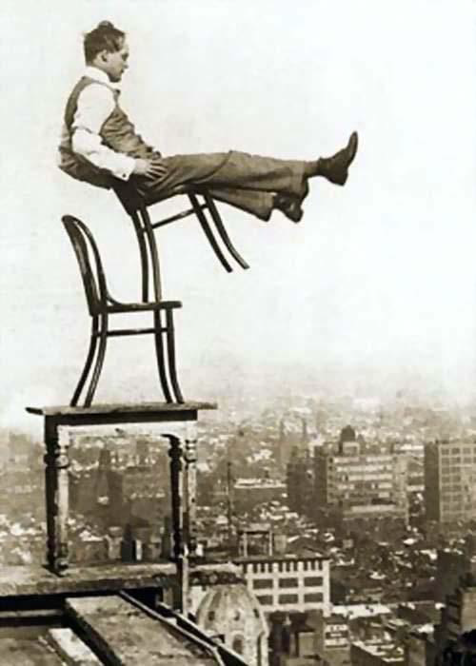
2. 필요한 물건은 침상 가까이에 두데
물건 잡을려다 균형 잃지 않도록 조심하셔요

Slide 4


3. 도움이 필요한 경우 반드시 요양보호사
선생님의 도움을 요청하세요.

Slide 5


4. 수면 중 깨어서 화장실 갈 때는 반드시
요양보호사 선생님에게 도움을 요청 하세요.

Slide 6

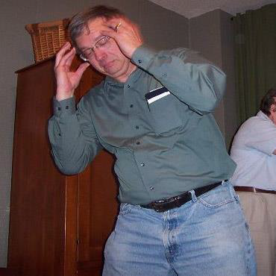
5. 어지러운 증상이 있을 경우 침상에서 갑
자기 일어나지 마세요.

Slide 7
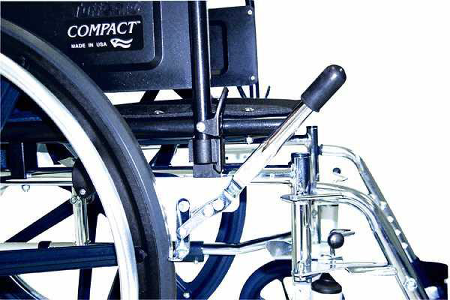
6. 휠체어 이동 시 정지 하였을 경우에는
바퀴를 반드시 고정 시켜 주세요

Slide 8
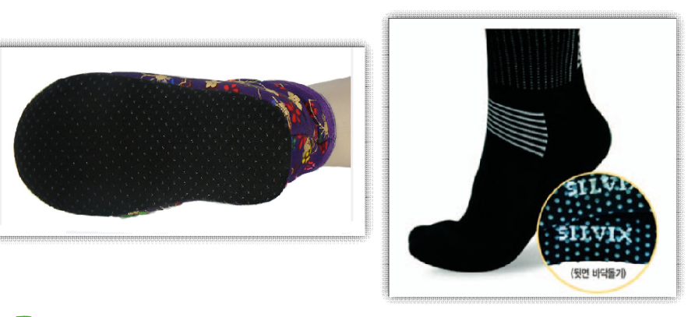
7. 양말은 미끄럼 방지 양말을 신어주세요

Slide 9
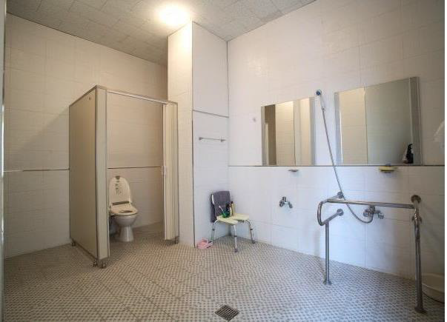
8. 목욕실, 화장실은 바닥이 미끄러우므로
이용 시 주의하셔요

Slide 10

9. 햇볕이 좋은 날은 일정 시간 일광욕을
하셔요.-뼈를 튼튼하게…

Slide 11
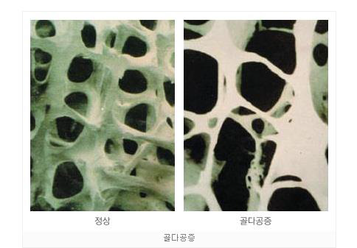

Slide 12

10. 매일 본인 신체상황에 맞게 운동하세요

Slide 13


